Slide 2
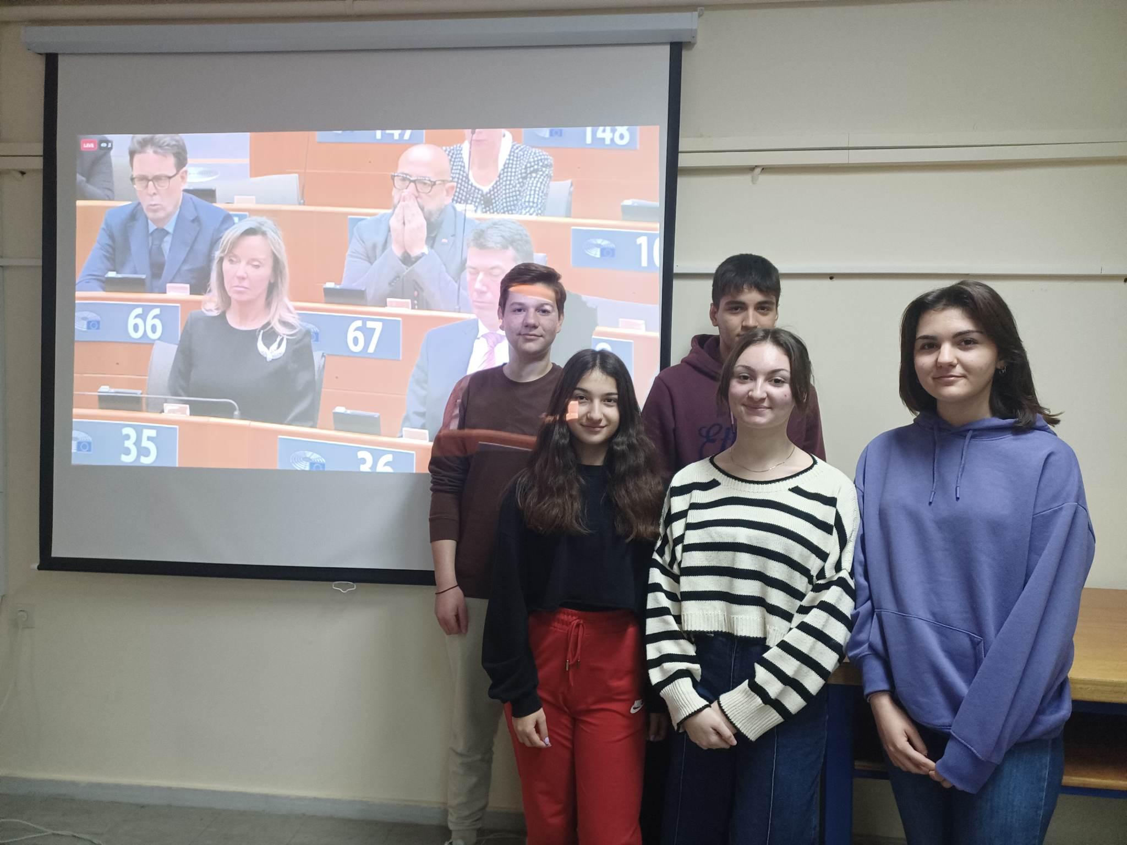
26 ΙανουαρΙου 2023 Junior Ambassadors A΄λΥΚΕΙΟΥ

Slide 3
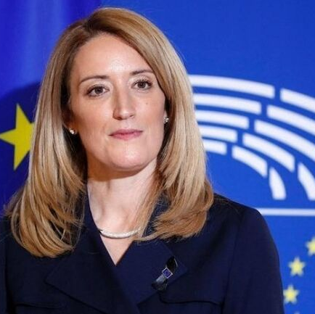
Κηρύσσοντας την έναρξη της τελετής μνήμης, η πρόεδρος του Ευρωπαϊκού Κοινοβουλίου Roberta Metsola χαρακτήρισε το Ολοκαύτωμα «το μεγαλύτερο έγκλημα της ιστορίας . Ένα έγκλημα που είχε σκοπό να εξολοθρεύσει έναν λαό από προσώπου γης. Ένα έγκλημα που έχει σχεδιαστεί να προκαλέσει τρόμο σε ολόκληρες γενιές. Ένα έγκλημα που έχει διαμορφώσει το σύγχρονο ευρωπαϊκό μας εγχείρημα σε μια ενσάρκωση της διαχρονικής υπόσχεσης ποτέ ξανά».
Η πρόεδρος συνέχισε λέγοντας ότι το Ευρωπαϊκό Κοινοβούλιο θα υπερασπίζεται πάντα τις αξίες του σεβασμού, της ανθρώπινης αξιοπρέπειας, της ισότητας και της ελπίδας, δήλωσε, προσθέτοντας ότι το Κοινοβούλιο δεν θα σιωπήσει ποτέ στον αγώνα του για την υπεράσπιση των ανθρώπινων αξιών και την απώθηση του μίσους και των διακρίσεων.

Slide 4
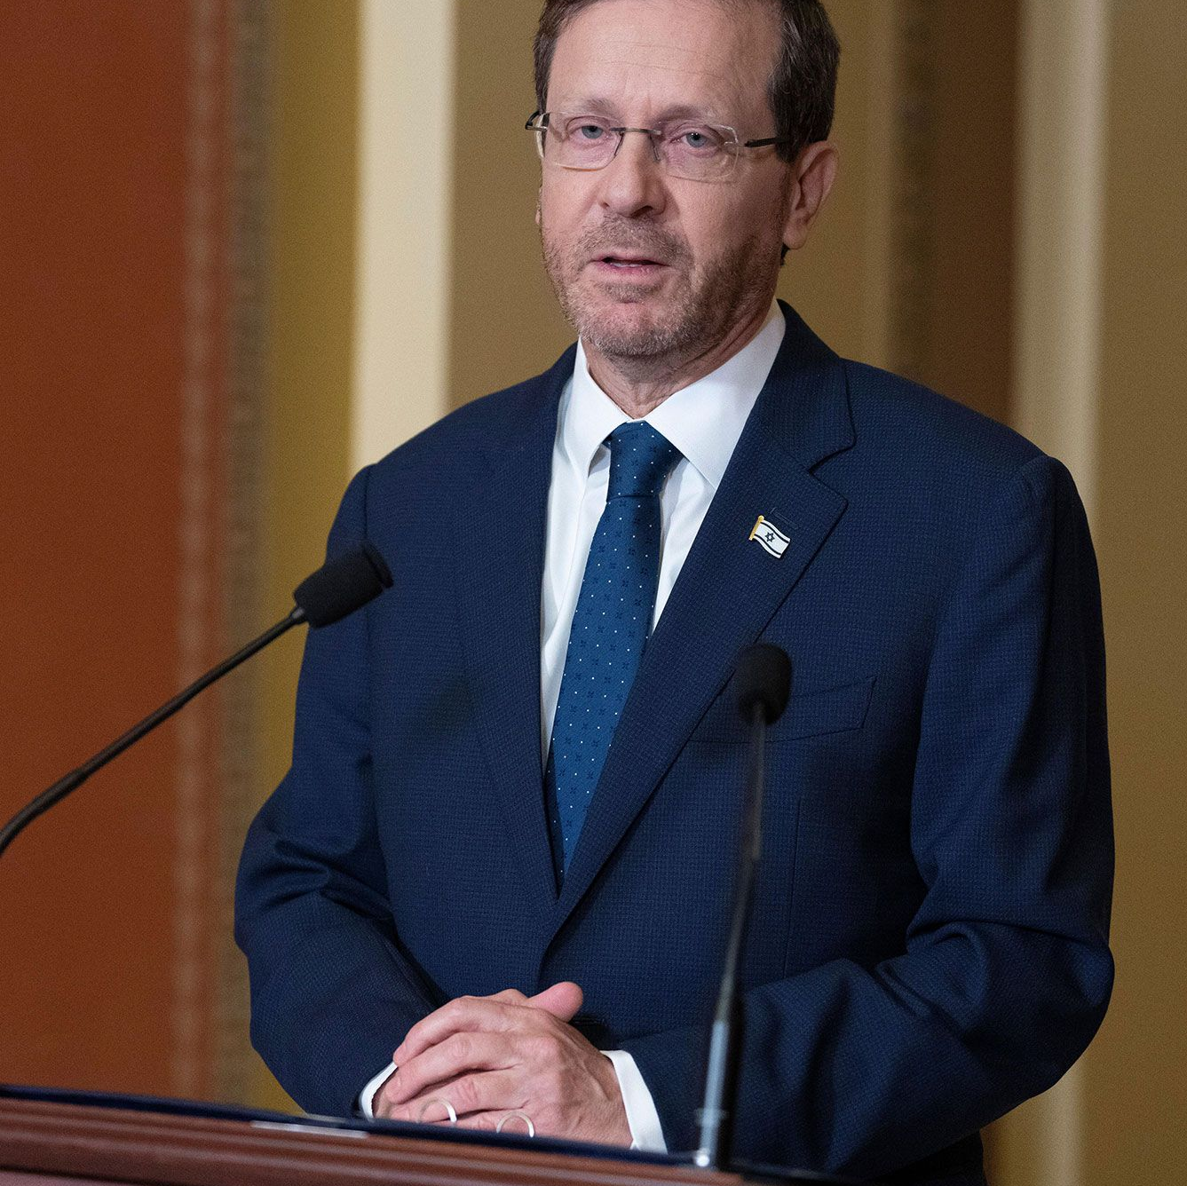
Στην εκδήλωση μίλησε, επίσης, ο πρόεδρος του Ισραήλ Isaac Herzog ο οποίος σημείωσε ότι «Η Ευρώπη δεν θα μπορούσε να είναι αυτό που είναι χωρίς τους Εβραίους αλλά ο αντισημιτισμός σας μια αυτοάνοση ασθένεια έκανε την Ευρώπη να επιτεθεί στο ίδιο της το DNA διαγράφοντας μια κοινή χιλιετή ιστορία»
Τόνισε, βέβαια, ότι η Ευρώπη έχει διαδραματίσει ζωτικό ρόλο στην αντιμετώπιση αυτού του αντισημιτισμού. Κάλεσε τους ευρωβουλευτές να μην μείνουν αδρανείς μπροστά στην αύξηση του αντισημιτισμού αλλά «να διαβάσουν τα προειδοποιητικά σημεία, να εντοπίσουν τα συμπτώματα της πανδημίας του αντισημιτισμού και να τον καταπολεμήσουν με κάθε κόστος».

Slide 5
Μετά την ομιλία του προέδρου Ισαάκ Χέρτζογκ, οι μαθητές και οι μαθήτριες του σχολείου μας μαζί με τους ευρωβουλευτές τήρησαν ένα λεπτό σιγής στη μνήμη των θυμάτων του ολοκαυτώματος.
Η τελετή ολοκληρώθηκε με εκτέλεση του μουσικού έργου του Maurice Ravel «Kaddish» από τους Chen Halevi (κλαρινέτο) και Jenő Lisztes (τσίμπαλο).
https://multimedia.europarl.europa.eu/el/webstreaming/solemn-ceremony-on-international-holocaust-commemoration-day-2023_20230126-0900-PLENARY

